Slide 1
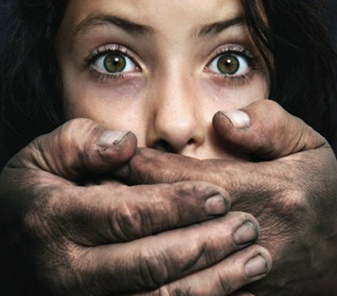
Traficul de ființe umane și organe
Proiect realizat de:
Constantinescu Carmen-Andreea
Profesor coordonator: Cărăușu Claudia

Slide 2
Chestionar
1.Aţi auzit de traficul de fiinţe umane ?
a.Da
b.Nu
c.Nu ştiu/ Nu răspund

Slide 3
Chestionar
2. Dacă da, atunci de unde aţi auzit?
a.şcoală
b.prieteni/cunoştinte.
c.familie
d.internet
e.afişe/ pliante

Slide 4
Chestionar
3. Ce înţelegeţi prin traficul de persoane ?
a. cerşetorie forţată
b. muncă forţată
c. prostituţie
d. privarea libertăţii
e. trafic( vânzarea-cumpărarea de persoane)
f. răpirea de persoane
g. trecerea ilegală a graniţei

Slide 5
Chestionar
4. Ce categorii de persoane credeţi că sunt mai supuse traficului de fiinţe umane?
a.copiii
b.femei
c.bărbaţi
d.bătrâni
e.persoane cu dizabilităţi
f.alte categorii( care?)

Slide 6
Chestionar
6. Care credeti că sunt cauzele care ar duce la apariţia victimelor în traficul de fiinţe umane?
a.Naivitatea
b.Anturajul
c.Izolarea unei persoane din/în grupul de prieteni
d.Lipsa de informare
e.Sărăcia
f.Frecventarea cluburilor şi a barurilor de noapte
g.Autorităţi corupte
h. Lipsa de educație

Slide 7
Ce este traficul de ființe umane?
Exploatare sexuală
exploatare prin muncă
manipulare
abuz fizic şi psihic
viol
privarea de libertate
vânzare de oameni
prelevare de organe
„sclavia modernă”
O incălcare gravă a drepturilor omului;
O infractiune în care victimele sunt tratate ca bunuri și vândute pentru obținerea de profit;
Un fenomen de amploare care ne poate afecta pe oricare dintre noi.

Slide 8
Cum recrutează traficanții?
Anunțuri la mica publicitate
Oferte false de locuri de munca, de burse sau de stagii de practică
Prezentarea unor “povești de succes” sau a unor oferte impresionante, nejustificate
Exploatarea unor situații de vulnerabilitate (minorat, boala psihica, mama singura, handicap, somaj)
Propuneri false de căsătorie
Răpire

Slide 9
Creşterea gradului de libertate a circulaţiei cetăţenilor români
A dus la o creştere a vulnerabilităţii acestora în faţa unor oferte de muncă aparent mai avantajoase, în spatele cărora se ascund reţele de trafic de persoane.
Extrem de importantă diseminarea de informaţii utile către grupurile cele mai vulnerabile:
tinerii absolvenţi;
şomerii;
cei cu risc de a-şi pierde locul de muncă.

Slide 10
Poți evita să devii o victima?
DA, poți! Cum?
Dacă ți s-a făcut o propunere, nu fi naiv. Verifică în detaliu orice ofertă primită!
Refuzi promisiunile verbale de angajare, indiferent daca ele vin de la rude, cunoscuti sau “prieteni”.
Dacă pleci undeva, lasă cât mai multe informții familiei.
Nu semnezi un contract in care sunt trecute “si alte tipuri de activitati”sau “toate activitatile la cererea angajatorului” etc.
Nu semnezi documente/contracte, daca nu intelegi limba in care au fost redactate.
Nu te lăsa abordat de necunoscuți.

Slide 11

Cui te poţi adresa pentru a ajuta o victimă a traficului de persoane?
Poliţiei
Liniei Telverde 0 800 800 678
Organizaţiilor neguvernamentale

Slide 12
Fii precaut! Informează-te!

